Slide 2
Notes:
Digitalisering is niet meer weg te denken uit deze maatschappij. Op elk levensdomein vind je digitale tools. Denk maar aan de zorg, openbaar vervoer, bij je thuis of in de financiële sector.

Slide 3
Notes:
Natuurlijk als we willens spreken over digitalisering is het belangrijk om dit correct te definiëren. Voor sommige mensen is een digitaal persoon iemand die de grondbeginselen of basisvaardigheden onder de knie heeft. Iemand die weg is met de hardware & software. Of iemand die al een beetje met de Smartphone kan werken.

Slide 4
Notes:
De definitie die ik geef aan een digitaal persoon verschil ietswat anders…
Als we spreken over digitalisering is het belangrijk stil te staan bij wat je precies bedoelt … wat moet een digitaal persoon in deze samenleving allemaal kunnen? Wanneer noemen we iemand digitaal? Wat moeten ouderen allemaal kunnen van digitale vaardigheden?

Slide 5
Notes:
Zoals je merkt bestaan er verschillende definities over digitalisering. Digitaal is een gelaagd concept. Als we kijken naar de digitale kloof kan je dit dan ook vanuit verschillende ooghoeken benaderen. We volgen hiervoor de Barometer digitale inclusie door de Koning Boudewijnstichting werd gepubliceerd.

Slide 8
Notes:
32% van de bevolking heeft zwakke digitale vaardigheden en 8% geen internet =>
40% kwetsbaar voor toenemende digitalisering
Het gemiddeld niveau van digitale vaardigheden daalt sterk met de leeftijd. Bij de Belgische populatie beschikt 38% van de Belgen over gevorderde digitale vaardigheden en 10% niet. Bij ouderen tussen 65 en 74 jarigen – heeft slechts 9% gevorderde digitale vaardigheden. 32% beschikt over zwakke digitale vaardigheden.

Slide 9
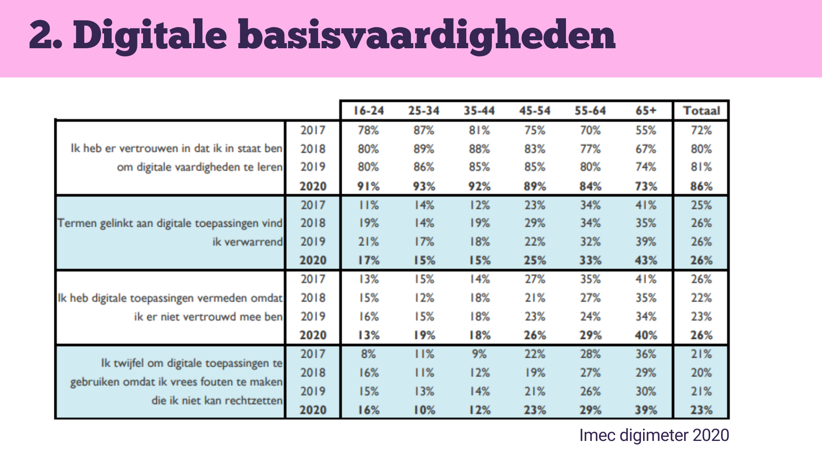
Notes:
Als we kijken over de jaren heen – en per leeftijdscategorie -> hoe ouder hoe minder de digitale vaardigheden

Slide 10
Notes:
Essentiële diensten zoals e-banking -> online bankieren, online aankopen doen, online administratie -> de communicatie met de overheid (denk maar aan belastingaangifte online indienen, pensioenfiche online raadplegen. En E-gezondheid -> denk maar aan COZO raadplegen.

Slide 11
Notes:
Steekproeftrekking -> vaak digitale bevragingen over digitalisering -> maar dat levert ook vertekent beeld op + -75 jarigen
Hoe definieer je concepten
Als zoon nu iets iets installeert op gsm -> is persoon dan digitaal!
Vaak onderschatting van de problematiek!

Slide 13
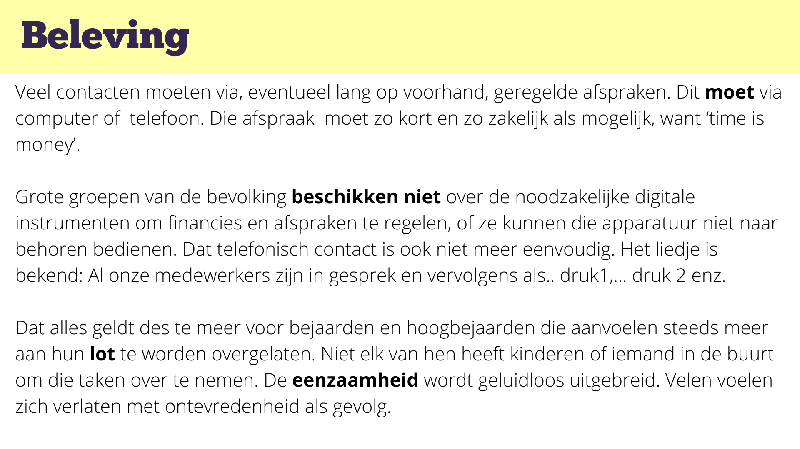

Slide 18
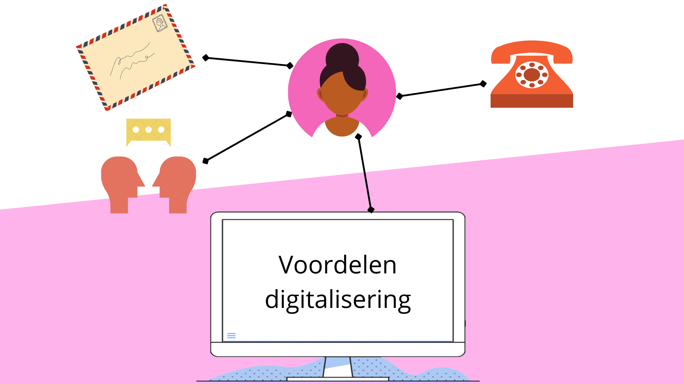

Slide 19
Komt zeker niet enkel bij ouderen voor!

